Slide 2
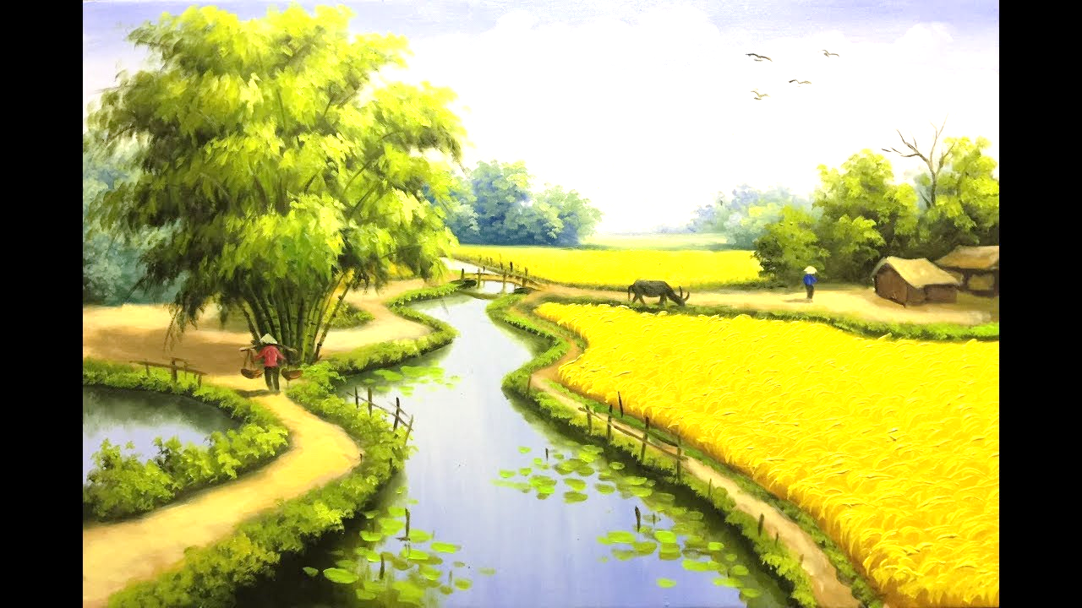
CÁNH ĐỒNG QUÊ EM
BÀI 30
BÀI 30
Nói về cảnh vật trong bức tranh dưới đây.

Slide 3
CÁNH ĐỒNG QUÊ EM
BÀI 30
BÀI 30
TIẾT 1 – 2
ĐỌC

Slide 4
ĐỌC
CÁNH ĐỒNG QUÊ EM
Bé theo mẹ ra đồng
Vầng dương lên rực đỏ
Muôn vàn kim cương nhỏ
Lấp lánh ngọn cỏ hoa.
Nắng ban mai hiền hòa
Tung lụa tơ vàng óng
Trải lên muôn con sóng
Dập dờn đồng lúa xanh.
Đàn chiền chiện bay quanh
Hót tích ri tích rích
Lũ châu chấu tinh nghịch
Đu cỏ uống sương rơi.
Sóng xanh cuộn chân trời
Cánh đồng như tranh vẽ
Bé ngân nga hát khê
Trong hương lúa mênh mông.
4
(Bùi Minh Huế)

Slide 5
ĐỌC
CÁNH ĐỒNG QUÊ EM
Bé theo mẹ ra đồng
Vầng dương lên rực đỏ
Muôn vàn kim cương nhỏ
Lấp lánh ngọn cỏ hoa.
Nắng ban mai hiền hòa
Tung lụa tơ vàng óng
Trải lên muôn con sóng
Dập dờn đồng lúa xanh.
Đàn chiền chiện bay quanh
Hót tích ri tích rích
Lũ châu chấu tinh nghịch
Đu cỏ uống sương rơi.
Sóng xanh cuộn chân trời
Cánh đồng như tranh vẽ
Bé ngân nga hát khê
Trong hương lúa mênh mông.
4
(Bùi Minh Huế)

Slide 6
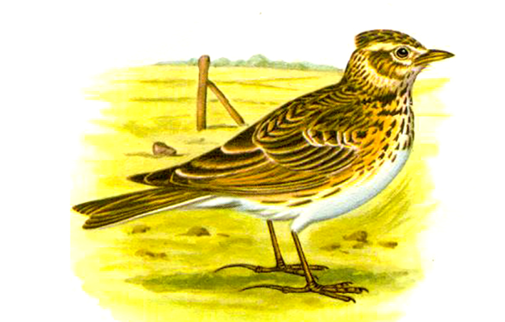
ĐỌC
Từ ngữ
Vầng dương
: mặt trời.
Tích ri tích rích
: tiếng kêu nhỏ liên tiếp của chim chiền chiện.

Slide 7
TRẢ LỜI CÂU HỎI
1. Trong bài thơ, bé nhìn thấy vầng dương đẹp như thế nào?
Bé theo mẹ ra đồng
Vầng dương lên rực đỏ
2. Nắng ban mai được tả như thế nào?
Nắng ban mai hiền hòa
Tung lụa tơ vàng óng
Trải lên muôn con sóng
Dập dờn đồng lúa xanh

Slide 8
3. Đàn chiền chiện và lũ châu chấu làm gì trên cánh đồng?
Đàn chiền chiện bay quanh
Hót tích ri tích rích
Lũ châu chấu tinh nghịch
Đu cỏ uống sương rơi.
4. Theo em, vì sao bé ngân nga hát giữa cánh đồng?
→ Vì bé cảm thấy quê hương mình thật đẹp, bé cảm thấy hạnh phúc trong lòng.
* Học thuộc lòng 2 khổ thơ em yêu thích.

Slide 9
LUYỆN TẬP
chỉ màu sắc của mặt trời
chỉ màu sắc của ánh nắng
chỉ màu sắc của đồng lúa
1. Tìm trong bài từ ngữ:

Slide 10
LUYỆN TẬP
1. Tìm trong bài từ ngữ:
chỉ màu sắc của mặt trời
chỉ màu sắc của ánh nắng
chỉ màu sắc của đồng lúa
→ rực đỏ
→ vàng óng
→ xanh
2. Tìm thêm từ ngữ tả:
mặt trời
ánh nắng
đồng lúa

Slide 11
LUYỆN ĐỌC LẠI
CÁNH ĐỒNG QUÊ EM
Bé theo mẹ ra đồng
Vầng dương lên rực đỏ
Muôn vàn kim cương nhỏ
Lấp lánh ngọn cỏ hoa.
Nắng ban mai hiền hòa
Tung lụa tơ vàng óng
Trải lên muôn con sóng
Dập dờn đồng lúa xanh.
Đàn chiền chiện bay quanh
Hót tích ri tích rích
Lũ châu chấu tinh nghịch
Đu cỏ uống sương rơi.
Sóng xanh cuộn chân trời
Cánh đồng như tranh vẽ
Bé ngân nga hát khê
Trong hương lúa mênh mông.
4
(Bùi Minh Huế)

Slide 12
CÁNH ĐỒNG QUÊ EM
BÀI 30
BÀI 30
TIẾT 3
VIẾT

Slide 13
NGHE - VIẾT
CÁNH ĐỒNG QUÊ EM
Nghe - viết: “Cánh đồng quê em”
Bài tập tự chọn

Slide 14
Nghe - viết:
Cánh đồng quê em
Bé theo mẹ ra đồng
Vầng dương lên rực đỏ
Muôn vàn kim cương nhỏ
Lấp lánh ngọn cỏ hoa.
Nắng ban mai hiền hòa
Tung lụa tơ vàng óng
Trải lên muôn con sóng
Dập dờn đồng lúa xanh.
Đàn chiền chiện bay quanh
Hót tích ri tích rích
Lũ châu chấu tinh nghịch
Đu cỏ uống sương rơi.

Slide 15
VIẾT BÀI
Học sinh viết bài vào vở ô li

Slide 16
Chọn từ trong ngoặc đơn thay cho ô vuông.
(Một Cột, Bến Thành, Tràng Tiền, Hạ Long)
Chùa Một Cột ở Thủ đô Hà Nội.
Cầu Tràng Tiền ở thành phố Huế.
Vịnh Hạ Long là một thắng cảnh nổi tiếng thế giới.
Chợ Bến Thành là chợ lớn nhất ở Thành phố Hồ Chí Minh.

Slide 17
Chọn a hoặc b.
a. Chọn r, d hoặc gi thay cho ô vuông.
Mùa gặt, đường làng phủ đầy r ơm vàng.
Mọi d òng sông đều đổ về biển cả.
Các chú bộ đội đang canh gi ữ biển trời Tổ quốc.
b. Chọn dấu hỏi hoặc dấu ngã cho chữ in đậm.
cả
Bàn tay ta làm nên tất ca
Có sức người soi đá cung thành cơm.
(Theo Hoàng Trung Thông)
sỏi
cũng

Slide 18
CÁNH ĐỒNG QUÊ EM
BÀI 30
BÀI 30
TIẾT 4
LUYỆN TỪ VÀ CÂU

Slide 19
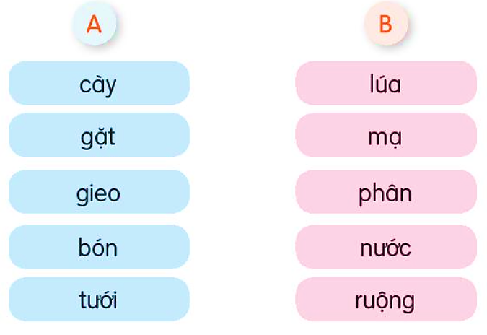
1. Kết hợp từ ở cột A với từ ở cột B để tạo từ ngữ chỉ công việc của người nông dân.

Slide 20
2. Hỏi – đáp về công việc của từng người trong ảnh.
Cày ruộng
Trồng cây
Gieo mạ
3. Nói về nghề nghiệp và công việc của từng người trong từng ảnh.
Công nhân
Bác sĩ
Cảnh sát giao thông

Slide 21
CÁNH ĐỒNG QUÊ EM
BÀI 30
BÀI 30
TIẾT 5 – 6
LUYỆN VIẾT ĐOẠN

Slide 22
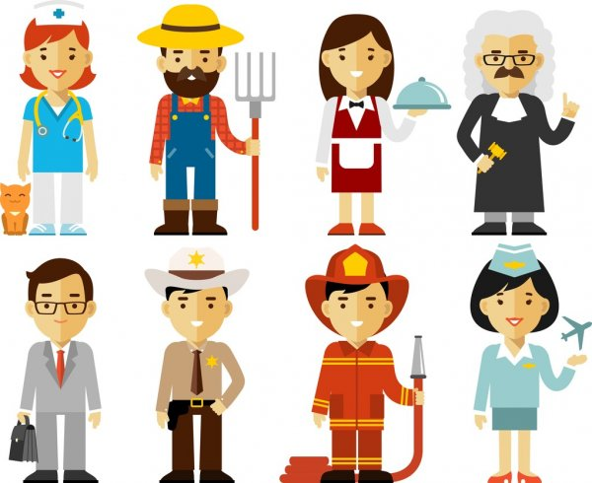
1. Nói những điều em biết về một nghề nghiệp em yêu thích.

Slide 23
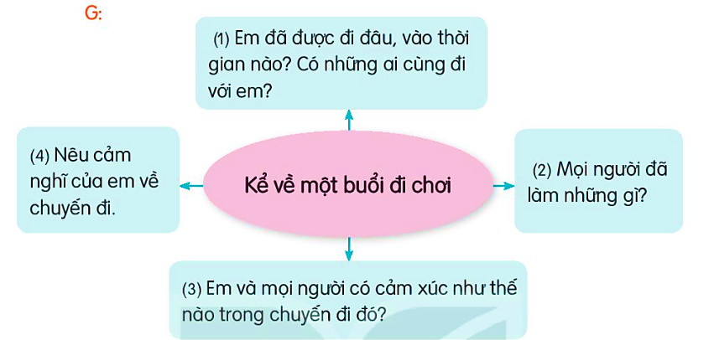
2. Viết 4 – 5 câu kể về công việc của một người mà em biết.
(1) Em muốn kể về ai? Người đó làm công việc gì?
(4) Em có suy nghĩ gì về công việc đó?
(2) Người đó làm việc
ở đâu?
Kể về một công việc
(3) Công việc đó đem lại lợi ích gì?

Slide 24
ĐỌC MỞ RỘNG
1. Tìm đọc một câu chuyện hoặc một bài thơ nói về nghề nghiệp..
2. Nói với bạn về những điều thú vị của nghề nghiệp được nói đến trong câu chuyện hoặc bài thơ đã học.

